Slide 1
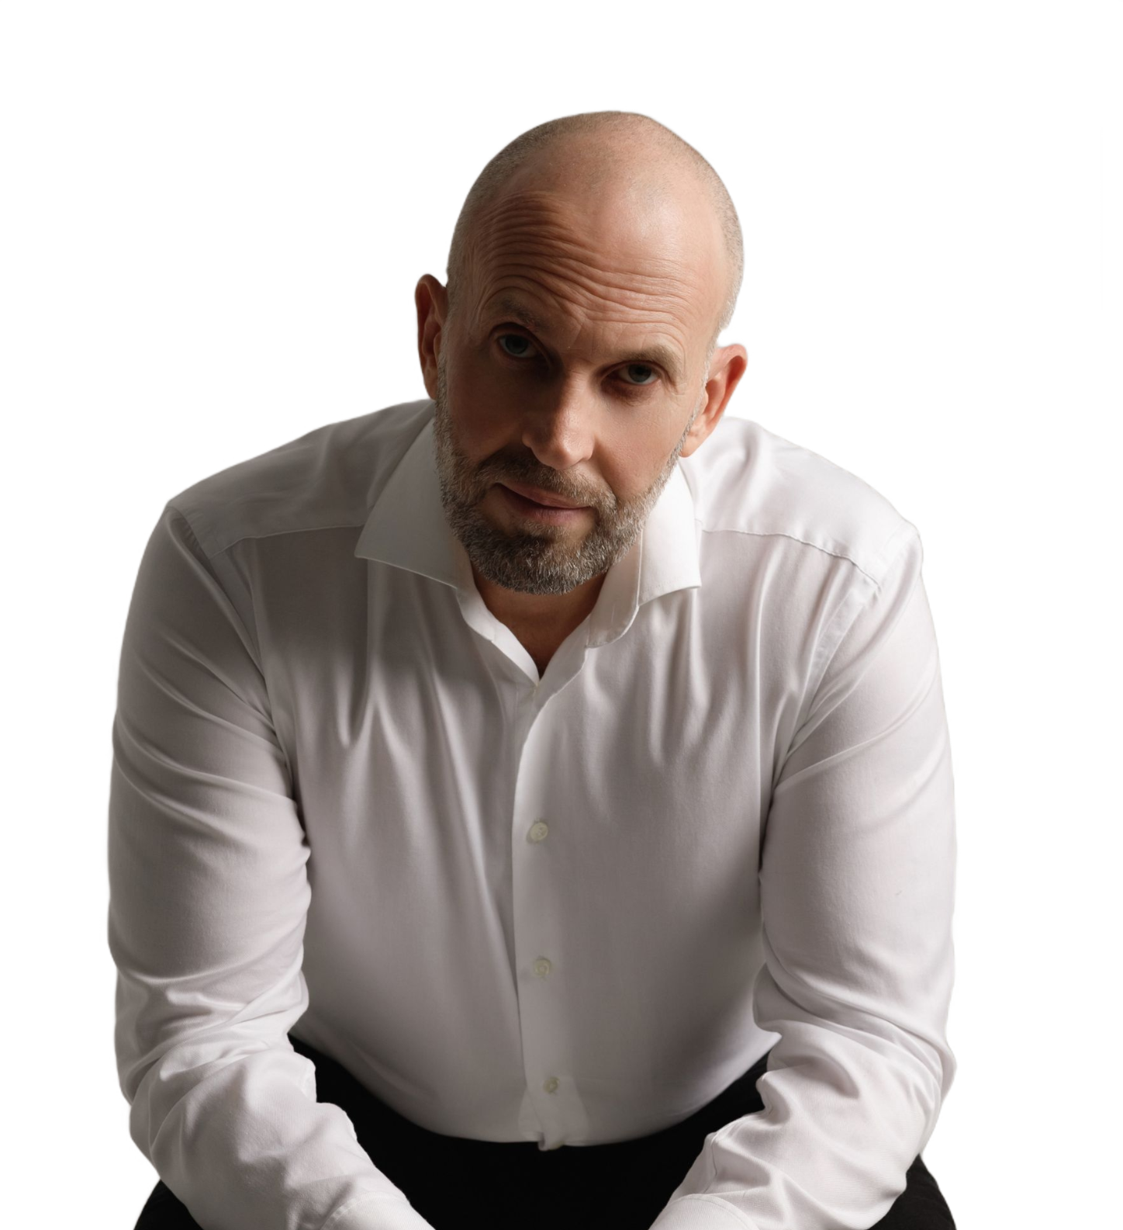
КОД КОМАНДЫ
СЕКРЕТЫ УПРАВЛЕНИЯ ДЛЯ ПОБЕДЫ В КРИЗИС НА РЫНКЕ НЕДВИЖИМОСТИ
Станислав Кузавов 13 марта 2025

Slide 2
‹#›
Станислав Кузавов
Ментор, доверенный советник владельцев и первых лиц бизнеса
Предприниматель, бизнес-тренер и бизнес- консультант, специалист по личной стратегии
Эксперт по антикризисному управлению
Автор 5 книг, спикер Сколково, автор колонки онлайн-журнала «Сноб»

Slide 3
‹#›
Девелоперские компании и агенства недвижимости, в которых Станислав уже провёл обучение

Slide 4
‹#›
Кризис
Кризис — это про то, кто внутри вашей команды держит систему, а кто её ломает. В любой турбулентности есть два типа руководителей:
1. Те, кто управляет хаосом
2. Те, кто сам становится его частью
Первые выходят вперёд. Вторые смотрят, как их бизнес сгорает.
— это не про рынок — не про экономику, — не про внешние факторы

Slide 5
‹#›
Цель мастер-класса
Формат
Разбор реальных кейсов
Дать руководителям практические инструменты и стратегии для создания эффективной команды, способной не только выживать, но и побеждать в кризис
Готовые решения

Slide 6
‹#›
Но команда, которая выигрывает, держится на чётком коде:
Проблема
большинства команд
Ценности
Большинство команд — это просто группа людей, которых объединяет зарплатный день
Роли
Принципы
Доверие
Механизмы принятия решений
Если у вас этого нет — вы управляете толпой, а не бизнесом

Slide 7
‹#›
«‎Код команды»‎
Что будем разбирать?
Общие цели и видение – если команда не понимает, куда идёт, она делает вид, что работает
Доверие – как убрать токсичный разрыв между руководителем и сотрудниками
Ценности и культура – это не корпоративные плакаты, а реальность внутри компании
Кризис как точка роста – как из паники вытащить прибыль, а не потери
Роли и ответственность – хаос начинается там, где никто не знает, кто за что отвечает
Мифы об управлении – почему привычные методы сыпятся, и что работает на самом деле
Коммуникация – как сделать так, чтобы люди не отмалчивались, а решали проблемы до того, как они станут катастрофой

Slide 8
‹#›
Формирование кода команды и управление в кризис
Команда в кризисе
И если это второе – виноваты не люди. Виноваты правила, которые вы не установили
Либо собирается в кулак
Либо разваливается

Slide 9
‹#›
Ключевые аспекты
Что разберем?
Коммуникация – как говорить, чтобы команда работала, а не увольнялась
Техники снижения стресса – осознанность, дыхание, управление временем
Мотивация – деньги больше никого не держат, но есть другие рычаги
Поддержка команды – создать атмосферу, где люди не боятся говорить о проблемах
Конфликты – как не потерять ключевых игроков, когда вокруг всё горит
Эффективная коммуникация – активное слушание, эмпатия, обратная связь
Стрессоустойчивость – если руководитель не держит давление, команда развалится быстрее, чем рынок
Медиация – как решать конфликты без потерь
Личный пример – руководитель = лидер и мотиватор

Slide 10
‹#›
Результаты мастер-класса
Вы:
Команда без системы
Поймёте, что держит команду в кризисе
Разработаете чёткий план действий
Научитесь видеть слабые звенья заранее
Перестанете управлять хаосом и начнёте управлять людьми
Поймёте, какие зоны в вашей команде требуют изменений
– это просто группа людей, которым пока некуда уйти
В кризисе они найдут, куда

Slide 11
‹#›
Управление командой
в кризис
Выбор за вами:
Готовы внедрять?
Тогда начнём
Держать команду и выигрывать
— это ключевой навык, который отличает лидеров от статистов
Потерять всё и винить обстоятельства

Slide 12
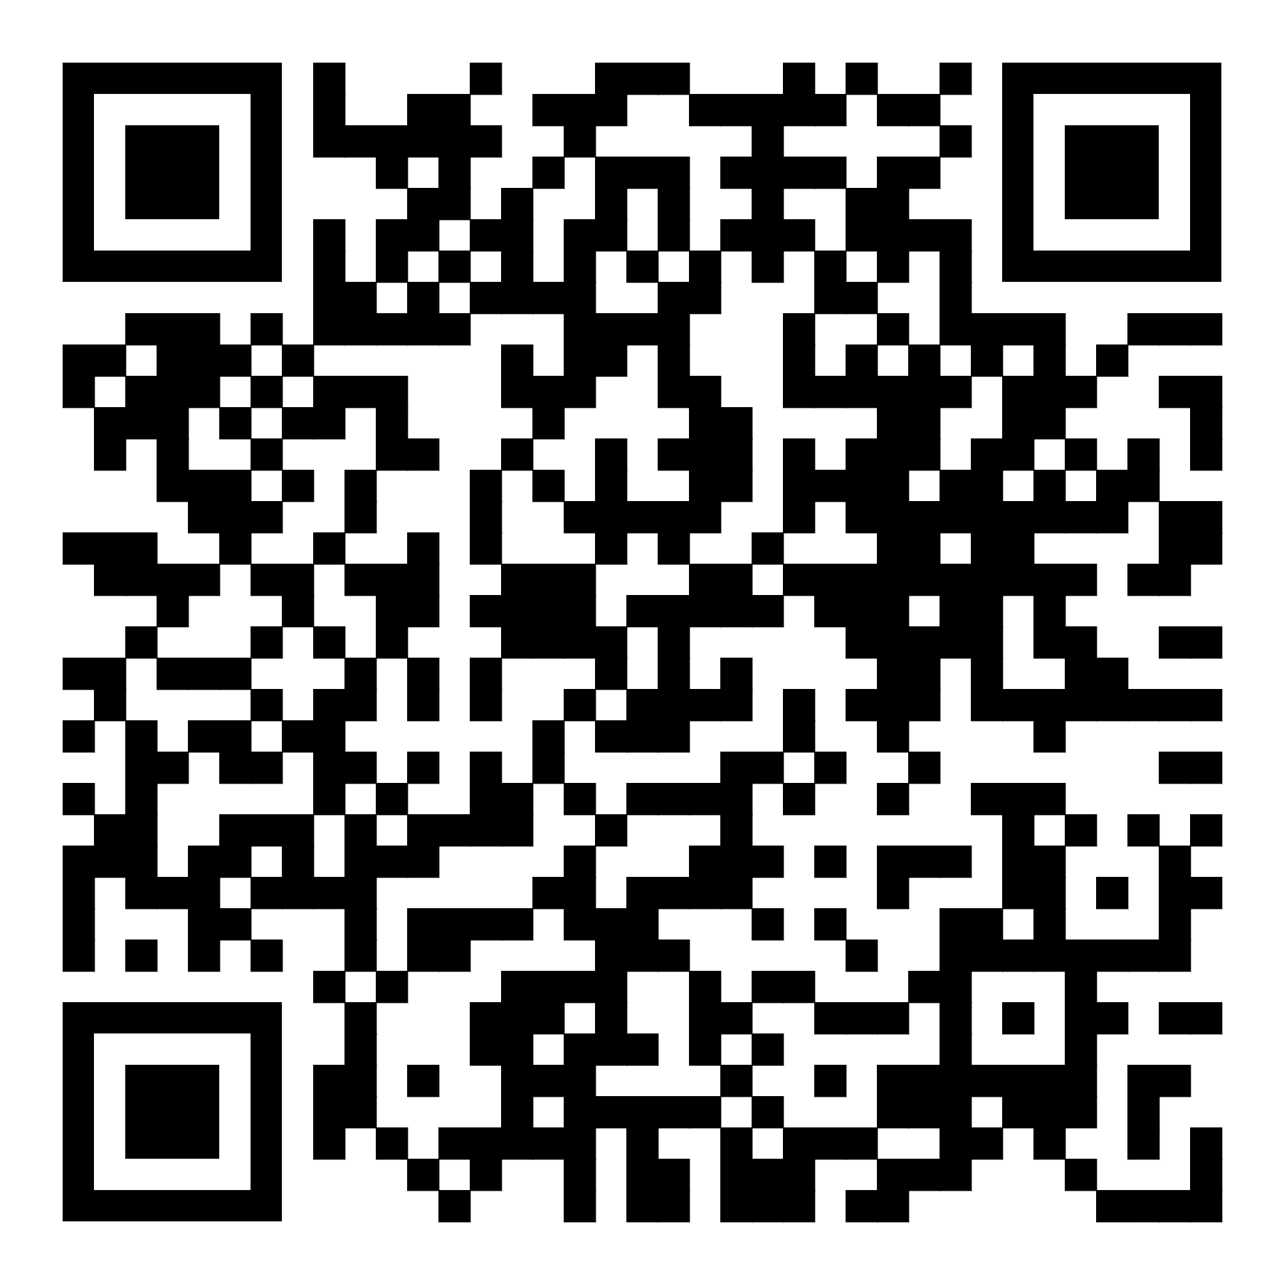
Станислав Кузавов
Спикер
Qr-код
МОИ КОНТАКТЫ
Телефон:
+7 (917) 615-62-56
Сайт:
kuzavov.com

Slide 13
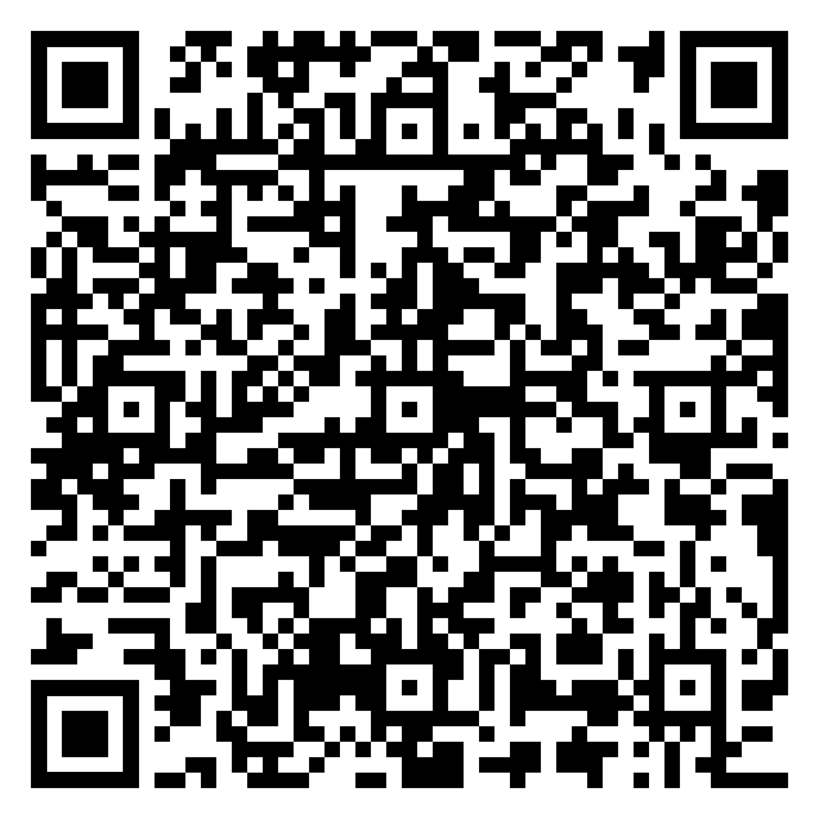
По этому коду вы можете получить мою книгу в подарок
Книга Оффшоры, мой бестселлер про ограничения, которые мешают тебе жить. Главная цель - это выявление и преодоление внутренних барьеров, препятствующих личностному росту и достижению успеха
Qr-код
«Запомните: в любой момент времени вам всегда достаточно всех ресурсов. Вы просто не видите их из-за своих заборов»

